Slide 1

О ПРАВОПРИМЕНИТЕЛЬНОЙ ПРАКТИКЕ КОНТРОЛЬНО-НАДЗОРНОЙ ДЕЯТЕЛЬНОСТИ Северо-Европейского МТУ по надзору за ЯРБ Ростехнадзора при осуществлении государственного надзора за радиационно опасными объектами за 09 месяцев 2025 года
Вадим Арифович Джавадов
заместитель руководителя
Северо-Европейского межрегионального территориального управления по надзору за ядерной и радиационной безопасностью
Санкт-Петербург 2025

Slide 2

ЦЕЛЯМИ ОБОБЩЕНИЯ И АНАЛИЗА ПРАВОПРИМЕНИТЕЛЬНОЙ ПРАКТИКИ ЯВЛЯЮТСЯ:
обеспечение единства практики применения Управлением федеральных законов и иных нормативных правовых актов Российской Федерации;
обеспечение доступности сведений о правоприменительной практике Управлением путем их публикации для сведения поднадзорных субъектов;
совершенствование нормативных правовых актов с целью устранения устаревших, дублирующих и избыточных обязательных требований, устранения избыточных контрольно-надзорных функций.
ОБОБЩЕНИЕ И АНАЛИЗ ПРАВОПРИМЕНИТЕЛЬНОЙ ПРАКТИКИ КОНТРОЛЬНО-НАДЗОРНОЙ ДЕЯТЕЛЬНОСТИ ФОРМИРУЕТСЯ ПО ДВУМ ОСНОВНЫМ НАПРАВЛЕНИЯМ
ПРАВОПРИМЕНИТЕЛЬНАЯ ПРАКТИКА ОРГАНИЗАЦИИ И ПРОВЕДЕНИЯ ГОСУДАРСТВЕННОГО КОНТРОЛЯ (НАДЗОРА)
ПРАВОПРИМЕНИТЕЛЬНАЯ ПРАКТИКА СОБЛЮДЕНИЯ ОБЯЗАТЕЛЬНЫХ ТРЕБОВАНИЙ

Slide 3
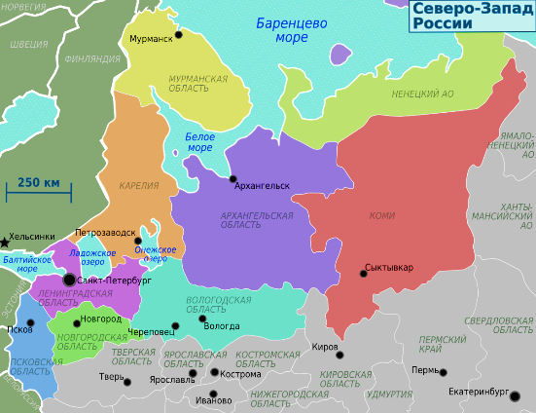
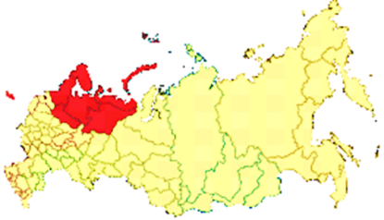
Северо-Европейское межрегиональное территориальное управление по надзору
за ядерной и радиационной безопасностью Федеральной службы по экологическому, технологическому и атомному надзору, осуществляет свою деятельность на территории
11 субъектов Российской Федерации:
Республики Карелия, Республики Коми, Архангельской области, Вологодской области, Калининградской области, Ленинградской области, Мурманской области (за исключением надзора за безопасностью Кольской АЭС), Новгородской области, Псковской области, города Санкт-Петербурга, Ненецкого автономного округа
ул. Бухарестская, д. 6, литера А, помещ. 8-Н,
г. Санкт-Петербург, 192102
Телефон: +7 (921) 998-58-80
E-mail: 03@gosnadzor.ru
http://se-nrs.gosnadzor.ru
3

Slide 4
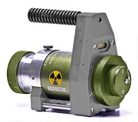
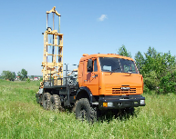
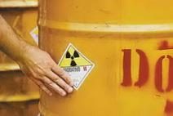
ОБЪЕКТЫ ПРОВЕДЕНИЯ ГОСУДАРСТВЕННОГО КОНТРОЛЯ (НАДЗОРА)
Под надзором Управления находятся
РОО предприятий и учреждений, относящихся к следующим сферам деятельности
Организации (юридические лица), осуществляющих деятельность в ОИАЭ
медицина;
промышленность;
МО РФ;
ГО и ЧС;
войска национальной гвардии РФ;
УФСИН РФ;
геология;
наука и образование;
метрология;
транспорт;
таможенная служба;
обращение с радиоактивными отходами.
363

Slide 5

ЗАДАЧАМИ ОБОБЩЕНИЯ И АНАЛИЗА ПРАВОПРИМЕНИТЕЛЬНОЙ ПРАКТИКИ ЯВЛЯЮТСЯ:
выявление проблемных вопросов применяемых Управлением обязательных требований;
выработка с привлечением широкого круга заинтересованных лиц оптимальных решений проблемных вопросов правоприменительной практики и их реализация;
выявление устаревших, дублирующих и избыточных обязательных требований, подготовка и внесение предложений по их устранению;
выявление избыточных контрольно-надзорных функций, подготовка и внесение предложений по их устранению;
подготовка предложений по совершенствованию законодательства;
выявление наиболее часто встречающихся случаев нарушений обязательных требований, к которым относятся нарушения, выявляемые в течение отчетного периода при проведении не менее чем 10 процентов мероприятий по контролю, а также подготовка предложений по реализации профилактических мероприятий для их предупреждения;
выявление данных, свидетельствующих о наличии различных подходов к применению и иных проблемных вопросов применения обязательных требований.

Slide 6
ХАРАКТЕРИСТИКА ПОДНАДЗОРНЫХ РОО
 | 2021 | 2022 | 2023 | 2024 | 2025
Число организаций (юридических лиц), осуществляющих деятельность в ОИАЭ– всего, в том числе по видам деятельности: | 377 | 379 | 363 | 369 | 363
Размещение | - | - |  | 3
Сооружение | 25 | 28 | 28 | 25 | 23
Эксплуатация | 295 | 289 | 287 | 280 | 297
Вывод из эксплуатации | 7 | 13 | 8 | 5 | 13
Обращение с РВ | 22 | 21 | 22 | 25 | 24
Обращение с РАО | 14 | 14 | 13 | 12 | 13
Использование РВ при НИР и ОКР | 1 | 1 | 1 | 1 | 1
Проектирование и конструирование ОИАЭ | 11 | 13 | 15 | 17 | 21
Проведение экспертизы проектной, конструкторской, технологической, документации | 1 | 1 | 1 | 1 | 2

Slide 7
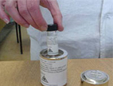
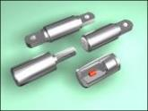
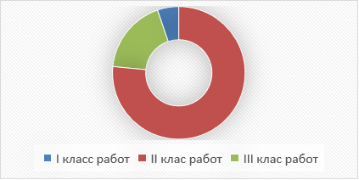
КОЛИЧЕСТВО РИ В ПОДРАЗДЕЛЕНИЯХ ОРГАНИЗАЦИЙ - 2819
Количество РИ, в которых содержатся только ОРИ и (или) РВ с активностью, соответствующей: | 115
I классу работ с РВ | 6
II классу работ с РВ | 88
III классу работ с РВ | 21
Количество РИ, в которых содержатся только ЗРИ, в том числе: | 2704
I категории | 11
II категории | 129
III категории | 122
IV категории | 531
V категории | 1911

Slide 8
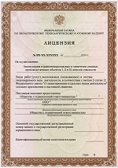

РАЗРЕШИТЕЛЬНАЯ ДЕЯТЕЛЬНОСТЬ
Статья 26. Разрешения (лицензии) на право ведения работ в ОИАЭ
Любая деятельность в области использования атомной энергии, подлежащая лицензированию органами государственного регулирования безопасности, не допускается без наличия разрешения (лицензии) на ее проведение.
Принято решений | 2023 | 2024 | 2025
о предоставлении лицензий | 20 | 27 | 18
о переоформлении лицензий | 5 | 5 | 8
о внесении изменений в УДЛ | 5 | 3 | 15
о приостановлении действия лицензии | 0 | 1 | 0
о прекращении действия лицензии | 1 | 0 | 3
 | Экспертные организации 2025
 | Наименование организации | Организовано | Принято | Отказ
1 | ООО "Атомэксперт24" | 3 | 2 | 1
2 | ООО "И.Ц."Техпромэксперт" | 3 | 2 | 1
3 | ООО "ИЦ РАН" | 6 | 6
4 | ООО "РусАтомЭкспертиза" | 1 | 1
5 | ООО "Эксперт-Атом" | 1 | 1
6 | ООО "РЭСцентр" | 4 | 2 | 1
7 | ООО НТЦ "Нуклон" | 3 | 2
8 | ООО "Экспертиза" | 10 | 9
9 | ФГБУ «33 ЦНИИИ» МО РФ | 1
 | Всего | 32 | 25 | 3
Организовано проведение 30 проверок по проверке достоверности сведений в документах на работы в области использования атомной энергии

Slide 9
ДИНАМИКА ИЗМЕНЕНИЯ КОЛИЧЕСТВЕННЫХ ПОКАЗАТЕЛЕЙ РАЗРЕШИТЕЛЬНОЙ ДЕЯТЕЛЬНОСТИ ЗА 2016 - 2025
Показатели разрешительной деятельности | 2016 | 2017 | 2018 | 2019 | 2020 | 2021 | 2022 | 2023 | 2024 | 2025
Выдано лицензий организациям | 28 | 33 | 28 | 28 | 39 | 48 | 27 | 31 | 35 | 41
Зарегистрировано (отказано, исключено) организаций эксплуатирующих РИ, содержащих ЗРИ 4, 5 категорий радиационной опасности | 26 | 46 | 19 | 19 | 25 | 17 | 10 | 13 | 17 | 14
Выдано разрешений работникам ОИАЭ | 336 | 366 | 390 | 238 | 260 | 398 | 317 | 299 | 260 | 302
Установлены нормативы ПДВ РВ в атм. воздух и нормативы ДС РВ в водные объекты, выданы разрешения на выбросы и сбросы РВ в окружающую среду для объектов | 2 | 3 | 2 | 1 | 2 | 2 | 0 | 0 | 1 | 0
ВСЕГО | 252 | 294 | 305 | 303 | 348 | 377 | 371 | 363 | 369 | 369

Slide 10
ДИНАМИКА ИЗМЕНЕНИЯ КОЛИЧЕСТВА ПОДНАДЗОРНЫХ ОРГАНИЗАЦИЙ 2016 - 2025
Показатель изменения количества поднадзорных организаций | 2016 | 2017 | 2018 | 2019 | 2020 | 2021 | 2022 | 2023 | 2024 | 2025
Прекратили деятельность (сняты с надзора) | 13 | 11 | 8 | 9 | 12 | 13 | 8 | 7 | 5 | 10
Взяты под надзор | 26 | 46 | 19 | 7 | 33 | 42 | 2 | 1 | 11 | 16
Итого | 252 | 294 | 305 | 303 | 348 | 377 | 371 | 363 | 369 | 363

Slide 11
Количество снятых с надзора юридических лиц, имеющих лицензии на деятельность в ОИАЭ:
АО «МПЗ «Аскона»,
ООО «Медресурс»
ООО «ММЦ ЯТ
ООО «Альфакон»
Организации с ЗРИ 4-5 категории, за 2025 исключены из перечня поднадзорных организаций:
ООО «Петербургцемент»,
ООО «Тест-Радон»,
ФГУ «Балтводхоз»,
ООО «Транснефть – Балтика»,
ФБУЗ «Центр гигиены и эпидемиологии в Ленинградской области»,
АО «НПО «Прибор»
Поставлено на учет - 10 организаций, имеющих лицензии на деятельность в ОИАЭ:
«Колатомэнергоремонт» - филиал АО «Атомэнергоремонт».
ООО «Роук Интэрнешнл» (Республика Коми).
ООО «ТНГ-КомиГИС» (Республика Коми).
АО «Технологии ОФС» (СПб).
ООО «ОБЛ-Шипинг» (СПб).
ООО «РусАтомЭкспертиза» (СПБ).
ООО «Эко-Руд-С» (СПб).
ООО «Титан-проект» (СПб ОНРОО).
ООО «ТЭК» (СПб ОНРОО).
ООО «Вест инжиниринг» (СПб ОНРОО).
Организации с ЗРИ 4-5 категории, за 2025 зарегистрированы:
1. ООО «Нордвестлаб», решение от 05.05.2025 № 03-31/339р, ТОИ
2. ООО «Газпром энерго», решение от 20.05.2025 № 03-31/340р, ТОИ
3. ООО «ХайдельбергЦемент Рус», решение от 20.05.2025 № 03-31/341р, ТОИ
4. АО «Вельгийская бумажная фабрика», решение от 03.07.2025 № 03-31/345р, ТОИ
5. ООО «ФТОРХИМИЯ 1230», решение от 14.08.2025 № 03-31/347р, ТОИ
6. ПАО «Акрон», решение от 14.08.2025 № 03-31/348р, ТОИ

Slide 12
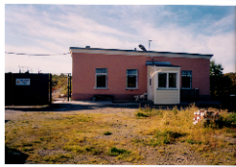
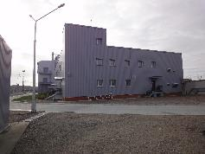
ОБЪЕКТЫ ПОСТОЯННОГО ГОСУДАРСТВЕННОГО НАДЗОРА
Ленинградское отделение филиала «Северо-Западный территориальный округ» ФГУП «РАДОН»
Центр по обращению с радиоактивными отходами – отделение Сайда-Губа Северо-Западного центра по обращению с радиоактивными отходами «СевРАО» – филиал ФГУП «РАДОН»
Проведено 14 проверок по РБ и 02 по УиК в рамках осуществления режима постоянного государственного надзора на объекте использования атомной энергии, при осуществлении деятельности в ОИАЭ
нарушений по состоянию учёта и контроля РВ и РАО - не выявлено;
нарушений обязательных требований и УДЛ - не выявлено
12

Slide 13
Основные направления контроля и надзора при проведении проверок в 2025 году
проверка выполнения условий действия лицензий;
проверка выполнения ранее выданных предписаний;
проверка достоверности сведений, представленных в комплектах документов совместно с заявлениями о выдаче лицензий и на внесение изменений в условия действия лицензий;
проверка состояния ядерной, радиационной и технической безопасности на поднадзорных объектах;
проверка соблюдения федеральных норм и правил в области использования атомной энергии при проектировании и конструировании;
проверка состояния физической защиты ядерных материалов, ядерных установок и пунктов хранения ядерных материалов;
проверка состояния физической защиты радиационных источников, пунктов хранения, радиоактивных веществ;
проверка организации учета и контроля ЯМ, РВ и РАО в организациях в соответствии с требованиями нормативных документов;
проверки и отдельные мероприятия по контролю в рамках режима постоянного государственного надзора;
проверка наличия разрешений Федеральной службы по экологическому, технологическому и атомному надзору на право ведения работ в области использования атомной энергии и выполнения требований условий действия имеющихся у работников разрешений

Slide 14
39
Направлено в органы прокуратуры заявлений о согласовании проведения внеплановых выездных проверок – 1, (о согласовании внеплановой проверки в отношении ФГБУ «Всероссийский центр экстренной и радиационной медицины им. А.М. Никифорова» МЧС России).
По данному запросу выдано решение об отказе в согласовании проведения внеплановой проверки от 14.04.2025.

Slide 15

ДОКУМЕНТАРНЫЕ ПРОВЕРКИ
Предметом документарной проверки являются сведения, содержащиеся в документах юридического лица, индивидуального предпринимателя, устанавливающих их организационно-правовую форму, права и обязанности, документы, используемые при осуществлении их деятельности и связанные с исполнением ими обязательных требований и требований, установленных муниципальными правовыми актами, исполнением предписаний и постановлений органов государственного контроля (надзора), органов муниципального контроля)
Федеральный закон от 26.12.2008 N 294-ФЗ "О защите прав юридических лиц и индивидуальных предпринимателей при осуществлении государственного контроля (надзора) и муниципального контроля"
Проведено 2 проверки достоверности сведений, содержащихся в документах юридических лиц
АО "РНИИ "Электронстандарт» - при переоформлении лицензии
ООО "Газпром недра» - при прекращении действия лицензии
В 2024 – 05 проверок по проверке выполнения ранее выданных предписаний;
В 2025 – 02 выездные проверки
13

Slide 17
Сведения о контрольно-надзорной деятельности по РБ
Показатели надзорной деятельности | 2017 | 2018 | 2019 | 2020 | 2021 | 2022 | 2023 | 2024 | 2025
Проверок, всего | 125 | 121 | 148 | 107 | 137 | 152 | 142 | 120 | 72
Плановые проверки | 48 | 50 | 73 | 60 | 77 | 57 | 50 | 47 | 22
Внеплановые проверки при лицензировании и регистрации | 65 | 35 | 59 | 40 | 50 | 52 | 49 | 49 | 36
Внеплановые проверки по контролю предписания | 5 | 2 | 1 | 1 |  | 11 | 09 | 05 | 02
Проверки в режиме ПГН | 7 | 9 | 16 | 7 | 10 | 43 | 40 | 24 | 14
По иным основаниям установленным законодательством РФ |  |  | 3 | 1 |  | 3 |  | 1
На основании распоряжений руководителя в соответствии с поручением Президента РФ |  | 22
Выявлено нарушений требований ФНП, УДЛ | 80 | 80 | 103 | 119 | 107 | 64 | 97 | 63 | 31
Применено мер профилактического воздействия (предостережений) | 4 | 5 | 3 | 5 | 6 | 4 | 4 | 11 | 05
Применено санкций к ЮЛ и ДЛ | 4 | 5 | 8 | 4 | 6 | 3 | 4 | 4 | 4

Slide 18

АНАЛИЗ НАРУШЕНИЙ
Всего за отчетный период по результатам надзора за радиационной безопасностью выявлено 31 правонарушение из них выявлено:
- в ходе плановых проверок - 12 нарушений обязательных требований;
- в ходе внеплановых проверок - 01 нарушений;
в режиме постоянного государственного надзора – 0
вне проверок - 18
Составлено 30 предписаний на 31 правонарушение:
20 – нарушение условий действия лицензии;
11 – нарушение норм и правил, и законодательства.
Основные (характерные) виды нарушений, выявленные при осуществлении федерального государственного надзора в области использования атомной энергии за отчетный период::
истечения срока эксплуатации сверх назначенного (проектного) (п.78 НП-038-16).
не соблюдены требования к квалификации персонала, эксплуатирующего РИ (п.п. 67,68 НП-038-16);
не обеспечено выполнение программ обеспечения качества, в части проведения проверок (аудитов) их выполнения (п.5 НП-090-11);
не обеспечено получение работниками (персоналом) разрешений Ростехнадзора на право ведения работ в области использования атомной энергии (ст. 27 Федерального закона от 21 ноября 1995 г. № 170-ФЗ "Об использовании атомной энергии").
Не выполнено в установленный срок 01 Предписание № 17-13/460-807 от 11.03.2025, выданное ГБУЗ АО «АКОД»

Slide 19

Информация о мерах административного воздействия
Общее количество административных наказаний, наложенных по итогам проверок – 4
- плановые проверки - 3
- внеплановые проверки - 1
Арбитражный суд города Санкт-Петербурга и Ленинградской области, 09.12.2024 рассмотрел дело № А56-111118/2024 от 13.11.2024, и привлек ООО «РЭСцентр» к административной ответственности по ч. 3 ст. 14.1 Кодекса Российской Федерации об административных правонарушениях, в виде административного штрафа в размере 30 тыс. рублей. Штраф оплачен, платежное поручение №39 от 17.02.2025 об оплате ООО «РЭСцентр» административного штрафа в размере 30 тыс. рублей.
Постановлением начальника Межрегионального отдела инспекций радиационно опасных объектов по Архангельской области, Мурманской области, Ненецкому АО, Республике Коми Шубиной Н.Н. по делу об административном правонарушении от 15.05.2025№ 17-16.85/460-1680 ГОБУЗ «МООД» признано виновным в совершении административного правонарушения, предусмотренного частью 1 статьи 9.6 Кодекса Российской Федерации об административных правонарушениях, назначено наказание в виде предупреждения.
Постановлением начальника Межрегионального отдела инспекций радиационно опасных объектов по Архангельской области, Мурманской области, Ненецкому АО, Республике Коми Шубиной Н.Н. по делу об административном правонарушении от 05.06.2025 № 17-16.86/460-1956 АО «ЦКЭ» признано виновным в совершении административного правонарушения, предусмотренного частью 1 статьи 9.6 Кодекса Российской Федерации об административных правонарушениях, назначено наказание в виде предупреждения.
Постановлением начальника Межрегионального отдела инспекций радиационно опасных объектов по Архангельской области, Мурманской области, Ненецкому АО, Республике Коми Шубиной Н.Н. по делу об административном правонарушении от 05.06.2025 № 17-16.87/460-1958 АО «Кольская ГМК» признано виновным в совершении административного правонарушения, предусмотренного частью 1 статьи 9.6 Кодекса Российской Федерации об административных правонарушениях, назначено наказание в виде предупреждения.

Slide 20

Динамика изменения количественных показателей административного воздействия за 2020 - 2024 г.г.
Показатели разрешительной деятельности | 2020 | 2021 | 2022 | 2023 | 2024 | 2025
Общая сумма наложенных административных штрафов, тыс. рублей, из них на: | 140 | 1360 | 430 | 60 | 450 | 30
на юридическое лицо, тыс. рублей | 140 | 1360 | 430 | 30 | 430 | 30
на должностное лицо, тыс. рублей |  |  |  | 30 | 20
Общая сумма уплаченных административных штрафов, тыс. рублей | 140 | 1360 | 430 | 45 | 340 | 30

Slide 21

ПРИМЕНЕНИЕ ПРЕДОСТЕРЕЖЕНИЯ
Постановление Правительства Российской Федерации от 10.02.2017 N166 «Об утверждении Правил составления и направления предостережения о недопустимости нарушения обязательных требований, подачи юридическим лицом, индивидуальным предпринимателем возражений на такое предостережение и их рассмотрения, уведомления об исполнении такого предостережения»
ООО «ГТ «Север», Предостережение № 460-64 от 15.01.2025. Срок исполнения предостережения - 17.03.2025. Уведомление об исполнении предостережения направлено в Управление исх. №234 от 28.02.2025.
ООО НПФ «АМК ГОРИЗОНТ», Предостережение № 460-651 от 27.02.2025. Срок исполнения предостережения – 28.04.2025.
АО «РНИИ «Электростандарт» (нарушен п. 20 постановления Правительства РФ №88 от 17.02.2011), Предостережение № 460-1507 от 28.04.2025. Срок исполнения предостережения - 27.06.2025. Уведомление об исполнении предостережения от 16.05.2024.
АО «Карельский окатыш» Предостережение № 460-1777 от 21.05.2025. Срок исполнения предостережения - 19.07.2025. Уведомление об исполнении предостережения от 21.05.2025.
АО «ЦС «Звездочка», Предостережение от 29.08.2025 № 460-2925.
В срок (не менее 60 дней со дня направления предостережения) для направления юридическим лицом, индивидуальным предпринимателем уведомления об исполнении предостережения

Slide 22
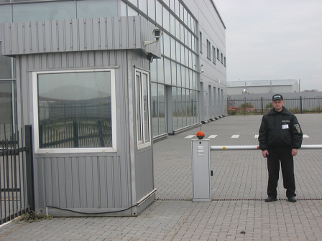
НАДЗОР ЗА ФИЗИЧЕСКОЙ ЗАЩИТОЙ РВ, РИ и ПХ
Проверено 63 поднадзорных организации
Вопросы физической защиты проверены в 28 поднадзорных организациях
при проведении 29 плановых, внеплановых инспекций
В ходе проверок выявлено 04 правонарушения, связанных с обеспечением ФЗ РИ, ПХ, РВ, - при проведении плановых проверок.
По результатам проведенных инспекций
- выдано Предписание ГОБУЗ «МООД» - от 25.04.2025 №17-13/460-1464. Срок исполнения пункта предписания - 05.12.2025.
- составлен Протокол от 28.04.2025 №17-16.85/460-1511 об административном правонарушении в отношении юридического лица. ГОБУЗ «МООД. признано виновным в совершении административного правонарушения, предусмотренного частью 1 статьи 9.6 Кодекса Российской Федерации об административных правонарушениях, назначено наказание в виде предупреждения.
В отчетном периоде в работе РОО происшествий не было.
Состояние физической защиты РИ, ПХ и РВ организаций позволяет обеспечивать их безопасность на уровне требований НП-034-23

Slide 23

НАДЗОР ЗА УЧЕТОМ И КОНТРОЛЕМ РВ И РАО
Всего за отчетный период проверено 43 проверки
Выявлено 10 правонарушения обязательных требований по УиК РВ и РАО.
Выдано – 04 Предписания, составлено – 02 Протокола.
1. ГОБУЗ «Мурманский областной онкологический диспансер». Составлен Протокол об административном правонарушении от 28.04.2025 №17-16.85/460-1511, Постановлением от 15.05.2025№ 17-16.85/460-1680 ГОБУЗ «МООД» признано виновным в совершении административного правонарушения, предусмотренного частью 1 статьи 9.6 Кодекса Российской Федерации об административных правонарушениях, назначено наказание в виде предупреждения.
2. АО «Центрально-Кольская экспедиция». Составлен Протокол об административном правонарушении от 16.05.2025 №17-16.86/460-1716, Постановлением от 05.06.2025 № 17-16.86/460-1956 АО «ЦКЭ» признано виновным в совершении административного правонарушения, предусмотренного частью 1 статьи 9.6 Кодекса Российской Федерации об административных правонарушениях, назначено наказание в виде предупреждения.
Нарушений требований НП-067-24 не выявлено.

Slide 24
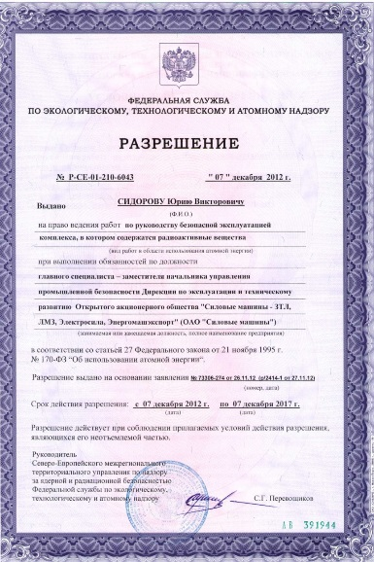

ВЫДАЧА РАЗРЕШЕНИЙ
«АДМИНИСТРАТИВНЫЙ РЕГЛАМЕНТ ПО ПРЕДОСТАВЛЕНИЮ ФЕДЕРАЛЬНОЙ СЛУЖБОЙ ПО ЭКОЛОГИЧЕСКОМУ, ТЕХНОЛОГИЧЕСКОМУ И АТОМНОМУ НАДЗОРУ ГОСУДАРСТВЕННОЙ УСЛУГИ ПО ВЫДАЧЕ РАЗРЕШЕНИЙ НА ПРАВО ВЕДЕНИЯ РАБОТ В ОБЛАСТИ ИСПОЛЬЗОВАНИЯ АТОМНОЙ ЭНЕРГИИ РАБОТНИКАМ ОБЪЕКТОВ ИСПОЛЬЗОВАНИЯ АТОМНОЙ ЭНЕРГИИ».
Предоставление разрешений работникам на право ведения работ
Подано заявлений | Отказано в рассмотрении заявления | Выдано разрешений | Отказано в выдаче разрешений
456 | 0 | 302 | 259
Типовые нарушения для отказа в выдаче разрешений
1. некомплектность документов (п40/41/42 абзацы 2 ):
2. документы оформлены в ненадлежащем порядке, недостоверные сведения (п40/41/42 абзацы 3 ) :
- сопроводительные письма и /или заявления подписывают НЕ РУКОВОДИТЕЛИ организации (другой сотрудник, а доверенности не вложено в комплект), не всегда заявление заверено печатью организации;
- заявление на выдачу разрешения руководителю подписывает лицо имеющее право подписи, пропускают этот момент, а если не пропускают, то не вкладывают доверенность.
- наименования должности заявителя различно в представленных документах (Заявление/ ДИ/ Перечень должностей);
- мед заключения предоставляются по другим приказам Минздрава России (а нужен № 749н), не на бланках мед учреждения, без печатей мед учреждения;
- в ДИ - отсутствуют отметки об ознакомлении, в старые ДИ включают нормы и правила, вступившие в силу позднее,
- ДИ отсутствует актуальный перечень норм и правил в ОИАЭ, либо идёт отдельным документом, не связанным с ДИ;
- путают виды документов справки об аттестации и протоколы о прохождении заявителями проверки практических навыков (об аттестации вкладывается протокол, о практических навыках - справку, либо собирают всё в один документ);
- не проставляют обязательные реквизиты документов - дата/номер;
29

Slide 25
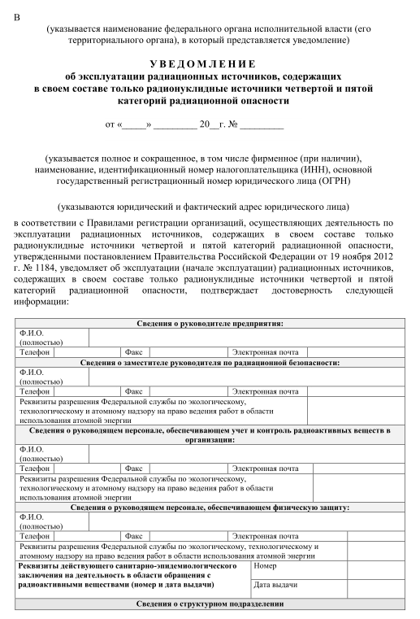
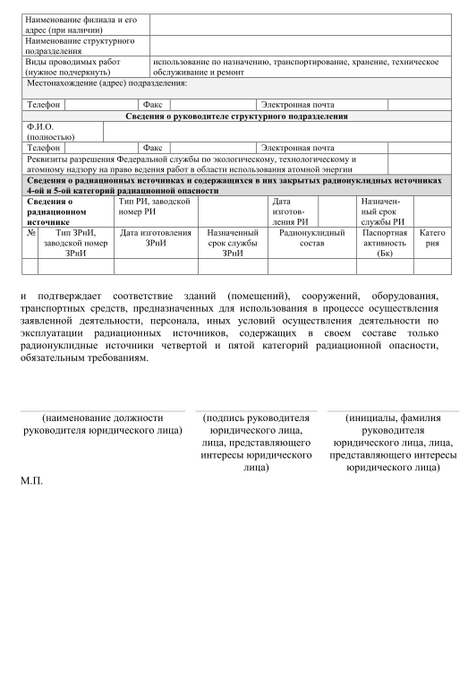
Регистрация организаций, эксплуатирующих РИ 4 и 5 категорий
Постановление Правительства Российской Федерации от 19 ноября 2012 г. № 1184
Правила регистрации организаций, осуществляющих деятельность по эксплуатации радиационных источников, содержащих в своем составе только радионуклидные источники четвертой и пятой категорий радиационной опасности.
Организации, осуществляющие деятельность по эксплуатации радиационных источников, содержащих в своем составе только радионуклидные источники четвертой и пятой категорий радиационной опасности, подлежат регистрации в порядке, установленном Правительством Российской Федерации.
Организация представляет уведомление в регистрирующий орган непосредственно или направляет его заказным почтовым отправлением с описью вложения с уведомлением о вручении либо в виде электронного документа, подписанного электронной цифровой подписью заявителя.
Регистрирующий орган в течение 30 дней со дня поступления уведомления:
проводит проверку полноты сведений, содержащихся в уведомлении;
принимает решение о регистрации организации либо об отказе в ее регистрации.
№ п/п | Регистрация организаций, эксплуатирующих РИ 4 и 5 категорий, всего по МТУ | Количество
1. | Подано уведомлений | 14
2. | Отказано в рассмотрении уведомлений | 2
3. | Зарегистрировано организаций | 6
4. | Исключены из реестра | 6
5. | Проведено инспекций | 5
29

Slide 26
Регистрация организаций, эксплуатирующих РИ 4 и 5 категорий
Решения об отказе в регистрации – 02 организации
ООО «Газпром недра» - уведомление содержит недостоверные сведения, в частности - фактически осуществляется эксплуатация РИ и 3 категории радиационной опасности.
ООО «ФТОРХИМИЯ 1230» по результатам внеплановой выездной проверки (инспекции) установлено, что провести проверку полноты и достоверности сведений, и фактического состояния объекта – не возможно.
Зарегистрированы | Исключены из перечня поднадзорных организаций
ООО «Нордвестлаб» | ООО «Петербургцемент»
ООО «Газпром энерго» | ООО «Тест-Радон»
ООО «ХайдельбергЦемент Рус» | ФГУ «Балтводхоз»
АО «Вельгийская бумажная фабрика» | ООО «Транснефть – Балтика»
ООО «ФТОРХИМИЯ 1230» | ФБУЗ «Центр гигиены и эпидемиологии в Ленинградской области»
ПАО «Акрон» | АО «НПО «Прибор»
29

Slide 27

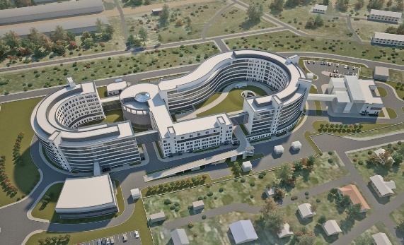
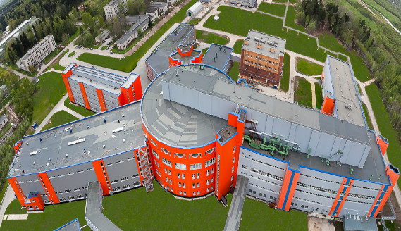
ГОСУДАРСТВЕННЫЙ СТРОИТЕЛЬНЫЙ НАДЗОР
Предметом государственного строительного надзора является проверка соответствия выполнения работ и применяемых строительных материалов в процессе строительства, реконструкции объекта капитального строительства, а также результатов таких работ требованиям технических регламентов, проектной документации, в том числе требованиям энергетической эффективности и требованиям оснащенности объекта капитального строительства приборами учета используемых энергетических ресурсов
п.1 часть 2 cm. 54 ФЗ № 190 от 29.12.2004г. «Градостроительный Кодекс РФ
ОН за РОО осуществляет федеральный государственный строительный надзор в отношении 3 объектов капитального строительства:
объект капитального строительства «Строительство Медицинского радиологического центра, г. Санкт-Петербург, ул. Заповедная, уч. 1» Федерального государственного бюджетного учреждения «Национальный медицинский исследовательский центр имени В.А. Алмазова».
объект капитального строительства «НИЦ «Курчатовский институт» - ПИЯФ «Реконструкция корпуса № 2 (циклотронный зал) с целью создания радиоизотопного комплекса для получения широкого спектра радиоизотопов для диагностики и терапии онкологических, сердечно-сосудистых, неврологических и офтальмологических заболеваний, г. Гатчина, Ленинградская область»:
объект капитального строительства «НИЦ «Курчатовский институт» - ПИЯФ «Реконструкция корпуса № 2 (пристройка ОРЭ) с целью создания онкоофтальмологического комплекса, г. Гатчина, Ленинградская область»:

Slide 28

ГОСУДАРСТВЕННЫЙ СТРОИТЕЛЬНЫЙ НАДЗОР
При проведении строительного надзора в 2025 году:
проведена выездная проверка объекта капитального строительства «Строительство Медицинского радиологического центра, г. Санкт-Петербург, ул. Заповедная, уч. 1» Федерального государственного бюджетного учреждения «Национальный медицинский исследовательский центр имени В.А. Алмазова»:
выявлено нарушений – 22 выдано предписаний – 03
вынесено постановлений по делам об административном правонарушении – 02
проведена выездная проверка объекта капитального строительства «НИЦ «Курчатовский институт» - ПИЯФ «Реконструкция корпуса № 2 (циклотронный зал) с целью создания радиоизотопного комплекса для получения широкого спектра радиоизотопов для диагностики и терапии онкологических, сердечно-сосудистых, неврологических и офтальмологических заболеваний, г. Гатчина, Ленинградская область»:
выявлено нарушений – 37 выдано предписаний – 02
проведена выездная проверка объекта капитального строительства «НИЦ «Курчатовский институт» - ПИЯФ «Реконструкция корпуса № 2 (пристройка ОРЭ) с целью создания онкоофтальмологического комплекса, г. Гатчина, Ленинградская область»:
выявлено нарушений – 34 выдано предписаний – 02
Характерные нарушения, выявленные в ходе проверок:
строительные работы проводятся с нарушением техники безопасности при строительстве;
работы проводятся с нарушением требований утвержденной в установленном порядке проектной документации, а также требований технических регламентов.
Причинами выявленных нарушений являлись, в основном, неисполнение должностными лицами своих служебных обязанностей и ослабление контроля со стороны руководства организаций и лиц, осуществляющих строительный контроль.

Slide 29
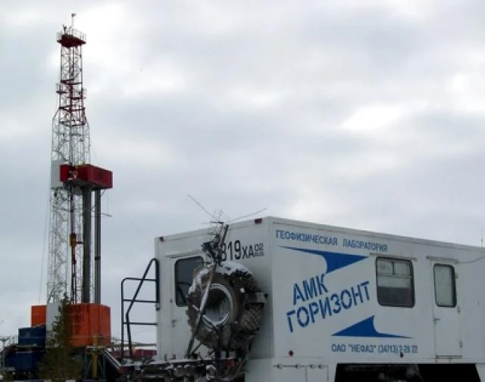
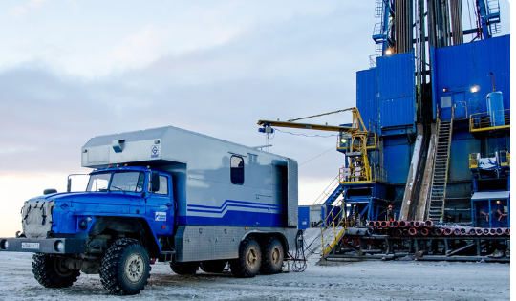

АВАРИИ И ПРОИСШЕСТВИЯ
3 нарушения в работе объекта использования атомной энергии (в соответствии с НП-014-16)
ООО НПФ «АМК ГОРИЗОНТ»: 26.02.2025 в 7 часов 00 минут на скважине № 14 Интинского месторождения на территории Республики Коми при извлечении из скважины бурового инструмента на устье скважины обнаружен факт отсутствия компоновки геофизических приборов «Горизонт-73-НК» с ЗРИ на основе радионуклида Pu-238 активностью 2,4Е+11 Бк и «Горизонт-73-ГГКП» с ЗРИ на основе радионуклида Cs-137 активностью 1,37Е+10 Бк. Категория нарушения П-2 (нерадиационное происшествие).
ПФ «Севергазгеофизика» ООО «Газпром недра»: 17.05.2025 в 10:00 на скважине № 143 (недропользователь ООО «Газпром добыча Ноябрьск») на территории Ямало-Ненецкого автономного округа, Вынгапуровское месторождение: при проведении геофизических исследований на геофизическом кабеле в скважине, произошло падение ЗРИ (тип ИГИ-Ц-4-2 (на основе радионуклида Cs-137 активностью 1,05е+10 Бк) в скважину (забой скважины). Предполагаемая глубина - 991 метр.
Категория нарушения П-2 (нерадиационное происшествие).
ООО «ТНГ-Групп», филиал ООО «ТНГ-Групп» «ТУГР» г. Усинск Ненецкий автономный округ: 14.09.2025 в 10 часов 30 минут на скважине № 31106ГС куст № 11 Западно-Хоседаюского месторождения Ненецкого автономного округа при спуске автономной сборки геофизических приборов «Каскад» с источниками на основе радионуклида Cs-137 № l5E с активностью 0,96 Е+10 Бк и на основе радионуклидов Рu+Ве №532 активностью 2,4 Е+11 Бк произошёл прихват.
Категория нарушения П-2 (нерадиационное происшествие).

Slide 30
Динамика и статистика нарушений и происшествий
АВАРИИ И ПРОИСШЕСТВИЯ - 3 нарушения
ООО «ТНГ-Групп»:
15 сентября 2025 года при проведении анализа полученных сведений, начальником МрОИ РОО выявлено нарушение пункта 9 НП-014-16 «Правила расследования и учета нарушений при эксплуатации радиационных источников, пунктов хранения радиоактивных веществ и радиоактивных отходов и обращении с радиоактивными веществами и радиоактивными отходами» и выдано ПРЕДПИСАНИЕ № 17-13/460/17-3092 от 15.09.2025.
Согласно сведениям о принятых мерах по ликвидации последствий нарушения, поступившим в отдел инспекций от 16.09.2025 в 15 ч. 31 мин. (от 16.09.2025 №232/исх, вид связи – эл. почта): 15.09.2025 в 17 ч. 00 мин. автономная сборка геофизических приборов «Каскад» с источниками на основе радионуклида Cs-137 № 15E с активностью 0,96Е+10 Бк и на основе радионуклидов Рu+Ве № 532 активностью 2,4Е+11 Бк извлечена из скважины (повреждений не обнаружено)..

Slide 31

ПОРЯДОК ОРГАНИЗАЦИИ РАБОТ ПО ПРОФИЛАКТИКЕ НАРУШЕНИЙ ОБЯЗАТЕЛЬНЫХ ТРЕБОВАНИЙ
утвержден приказом Федеральной службы по экологическому, технологическому и атомному надзору от 21 ноября 2019 г. № 447
Целями проведения профилактических мероприятий являются:
снижение аварийности и травматизма на поднадзорных объектах;
предупреждение совершения подконтрольными субъектами нарушений обязательных требований, включая устранение причин, факторов и условий, способствующих возможному нарушению обязательных требований;
повышение уровня культуры безопасности;
ряд иных целей.
Применяться следующие профилактические мероприятия:
правовое просвещение - распространение знаний о правах и обязанностях граждан, юридических лиц и индивидуальных предпринимателей в области обеспечения комплексной безопасности, способах реализации установленных обязательных требований;
правовое информирование - деятельность, направленная на доведение информации, касающейся соблюдения обязательных требований;
обобщение практики осуществления государственного контроля (надзора).
разъяснительная работа относительно процедур контроля и создание различных интерактивных сервисов.

Slide 32

Заключение и выводы
Задачами обобщения и анализа правоприменительной практики является -
выявление проблемных вопросов применяемых Управлением обязательных требований
Основными причинами допущенных нарушений и обстоятельств, способствующим их возникновению, явились:
недостаточное знание и/или невыполнение отдельными руководителями и поднадзорных организаций документов системы качества (процедур, положений, инструкций и т.п.);
недостаточный контроль со стороны отдельных руководителей и специалистов за соблюдением требований федеральных норм и правил в ОИАЭ и ненадлежащее исполнение должностных обязанностей ответственными лицами за организацию выполнения УДЛ;
недостаточный контроль со стороны лиц, осуществляющих ведомственный (производственный) контроль безопасности за соблюдением требований федеральных норм и правил в области использования атомной энергии.
С целью устранения указанных недостатков Управление принимает следующие меры:
проводит проверки (инспекции) соблюдения требований законодательства Российской Федерации по обеспечению радиационной безопасности и соблюдение требований норм и правил в ОИАЭ;
применяет меры административного наказания при обнаружении нарушений федеральных норм и правил, учитывая соответствие указанных мер тяжести нарушений;
участвует в разработке и переработке нормативных и методических документов, совершенствовании нормативно правовых актов для устранения устаревших, дублирующих и избыточных обязательных требований, устранения избыточных контрольно-надзорных функций.
Общая оценка состояния безопасности радиационно опасных объектов оценивается как
УДОВЛЕТВОРИТЕЛЬНАЯ

Slide 33

Результаты анализа правоприменительной (ПП) практики
ПП осуществляется в рамках правового поля;
Утвержденный ежегодный план проверок юридических лиц и индивидуальных предпринимателей соблюдается в полном объеме;
Основания для проведения внеплановых проверок соответствует законодательству;
Разработка и издание распоряжений о проведении проверок, и их содержание соответствует установленным требованиям;
Нарушений в соблюдении прав юридических лиц и индивидуальных предпринимателей при организации и проведении проверки не установлено;
ПП осуществляется в полном объеме (предостережение, предписание, дела об административных правонарушениях);
ПП способствует повышению качественных показателей надзорной деятельности
Эффективность надзорной деятельности подтверждается отсутствием нарушений в работе, способных привести к облучению персонала, населения и загрязнению окружающей среды выше установленных нормативов (как предельных так и контрольных).

Slide 34

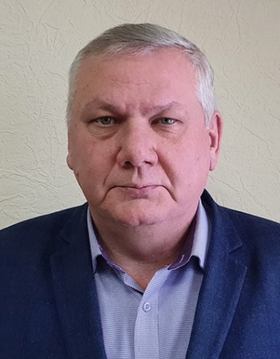
БЛАГОДАРЮ ЗА ВНИМАНИЕ
Джавадов Вадим Арифович
Северо-Европейского межрегионального территориального управления по надзору за ядерной и радиационной безопасностью
г. Санкт-Петербург, ул. Бухарестская, д. 6, литера А,
тел. +7 (921) 998-58-80;
эл.почта: v.dzhavadov@se-nrs.gosnadzor.gov.ru

